Slide 1

Panorama do Saneamento Básico no Brasil
CENSO DEMOGRÁFICO 2022 · IBGE
Análise Integrada dos Indicadores de Água, Esgotamento Sanitário e Gestão de Resíduos
Água
Esgotamento sanitário
Gestão de resíduos
Notes:
Abertura: este estudo cruza os três pilares do saneamento básico — água, esgoto e lixo — a partir dos microdados municipais do Censo 2022 do IBGE, para identificar onde o país está próximo da universalização e onde a carência é mais aguda.

Slide 2


Raio-X dos 3 pilares
INDICADORES INDIVIDUAIS
Top 1 — maior percentual no indicador
Mais crítico — pior situação do país
Água
Esgoto
Lixo
Cobertura de água
Cobertura de esgoto
Coleta de lixo geral
Águas de São Pedro/SP
100,00%
São Caetano do Sul/SP
99,83%
Santa Cruz de Minas/MG
100,00%
Diadema/SP
99,84%
Águas de São Pedro/SP
99,65%
Presidente Lucena/RS
100,00%
Vulnerabilidade hídrica
Esgotamento inadequado
Descarte inadequado
Algodão de Jandaíra/PB
100,00%
Nova Santa Rita/PI
99,78%
Serrano do Maranhão/MA
98,32%
Betânia do Piauí/PI
99,85%
Sulina/PR
99,63%
Bacurituba/MA
87,60%
Dependência de carro-pipa
Fossa séptica
Lixo queimado na propriedade
Algodão de Jandaíra/PB
92,77%
Balneário Gaivota/SC
98,99%
Bacurituba/MA
85,25%
Sossêgo/PB
90,95%
Derrubadas/RS
98,79%
Serrano do Maranhão/MA
83,07%
Poços e nascentes
Sem banheiro
Lixo em terreno baldio
Vale do Paraíso/RO
99,92%
Buriti/MA
39,73%
Ilha de Itamaracá/PE
30,17%
Gov. Jorge Teixeira/RO
97,92%
São Gabriel da Cachoeira/AM
39,31%
Santa Rosa do Purus/AC
21,73%
Fonte: IBGE, Censo Demográfico 2022 · % de domicílios do município · 02
Notes:
Cada coluna traz os dois municípios extremos de quatro indicadores. Na água, o contraste vai de cobertura plena em Águas de São Pedro (SP) a vulnerabilidade total em Algodão de Jandaíra (PB), que também lidera a dependência de carro-pipa. No esgoto, o problema mais grave é a ausência de banheiro, que atinge cerca de 40% dos domicílios em Buriti (MA) e São Gabriel da Cachoeira (AM). No lixo, o Maranhão concentra os piores casos de descarte inadequado e queima na propriedade.

Slide 3
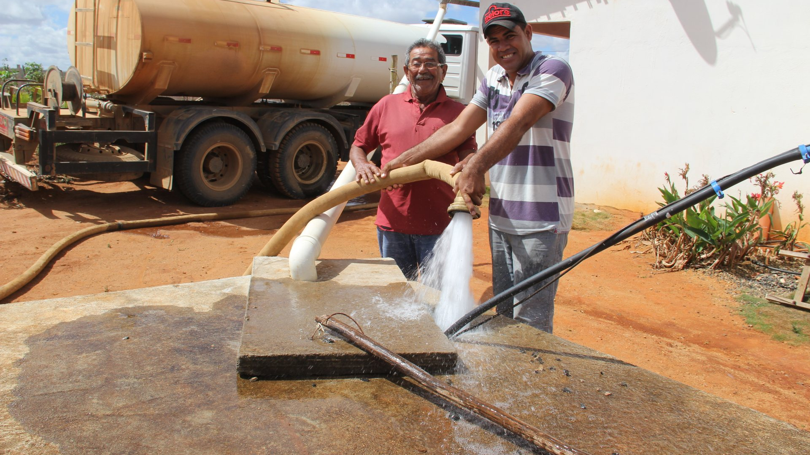
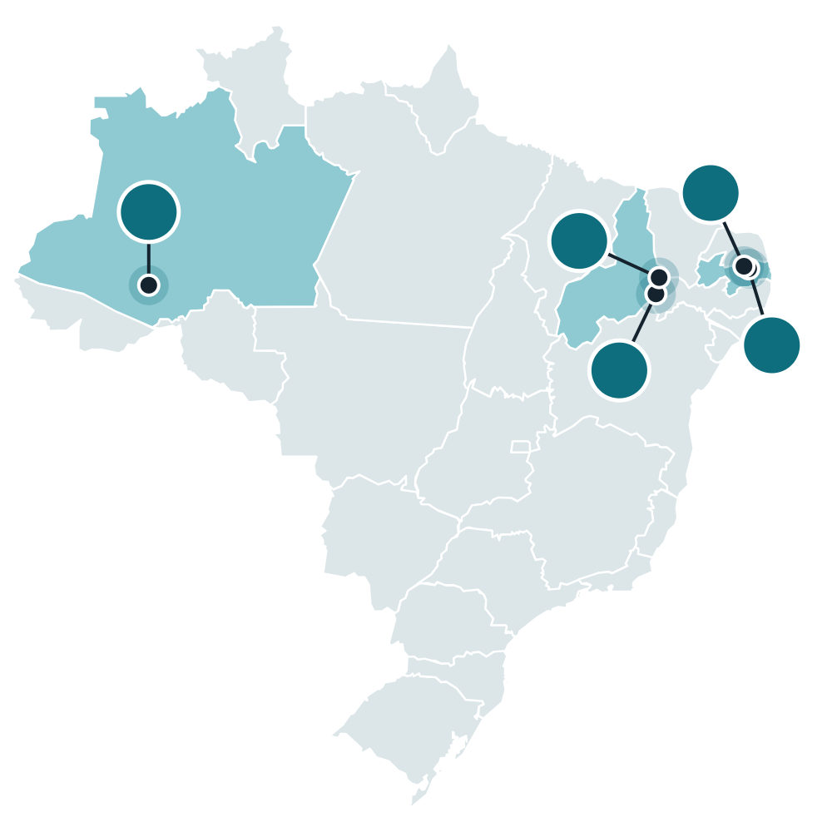
Vulnerabilidade hídrica — onde falta água
PILAR 1 · ÁGUA
Top 5 · mais críticos
4
% de domicílios sem acesso à rede geral de água
5
3
# | Município (UF) | % domicílios
1 | Algodão de Jandaíra (PB) | 100,00%
2 | Betânia do Piauí (PI) | 99,85%
3 | Caldeirão Grande do Piauí (PI) | 99,84%
4 | Sossêgo (PB) | 99,66%
5 | Pauini (AM) | 98,18%
2
1
Semiárido em foco: quatro dos cinco estão no semiárido da Paraíba e do Piauí; Pauini (AM) mostra que a falta de rede também atinge a Amazônia.
PB · PI · AM — estados no Top 5
Município · nº = posição no Top 5
Fonte: IBGE, Censo Demográfico 2022 · Foto: entrega de água em cisterna, Algodão de Jandaíra (PB) · 03
Notes:
Foco no indicador mais crítico do pilar água. Algodão de Jandaíra tem 100% dos domicílios em vulnerabilidade hídrica e lidera também a dependência de carro-pipa. Betânia do Piauí, no semiárido piauiense, vem logo atrás.

Slide 4
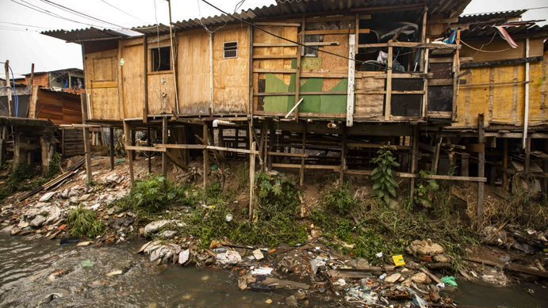
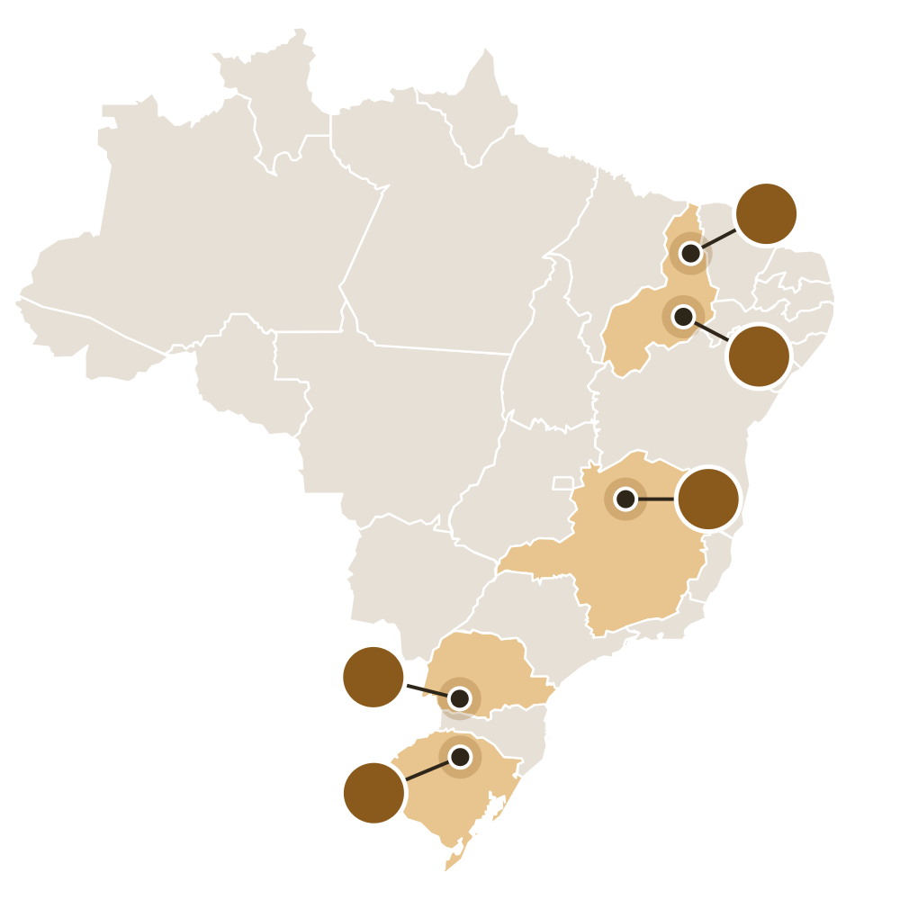
Esgoto inadequado — a céu aberto
PILAR 2 · ESGOTO
Top 5 · mais críticos
5
% com fossa rudimentar, vala, rios/mar ou sem banheiro
# | Município (UF) | % domicílios
1 | Nova Santa Rita (PI) | 99,78%
2 | Sulina (PR) | 99,63%
3 | Santo Antônio do Planalto (RS) | 99,63%
4 | Campo Azul (MG) | 99,61%
5 | Juazeiro do Piauí (PI) | 99,60%
1
4
2
3
Não é só o Nordeste: três dos cinco estão no Sul e no Sudeste — Sulina (PR), Santo Antônio do Planalto (RS) e Campo Azul (MG).
PI · PR · RS · MG — estados no Top 5
Município · nº = posição no Top 5
Fonte: IBGE, Censo Demográfico 2022 · Foto: esgoto a céu aberto, Belém (PA), 2025 · 04
Notes:
No esgoto, o indicador mais crítico é o esgotamento inadequado: despejo em vala, rio, lago ou a céu aberto. Os dois primeiros colocados mostram que o problema atravessa regiões — um município do Piauí e outro do Paraná, ambos com quase 100% dos domicílios nessa situação.

Slide 5
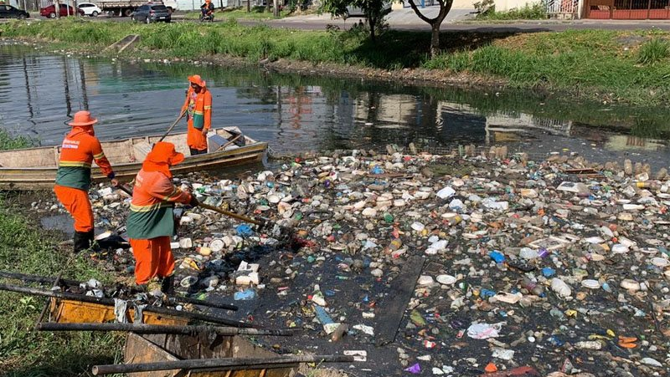
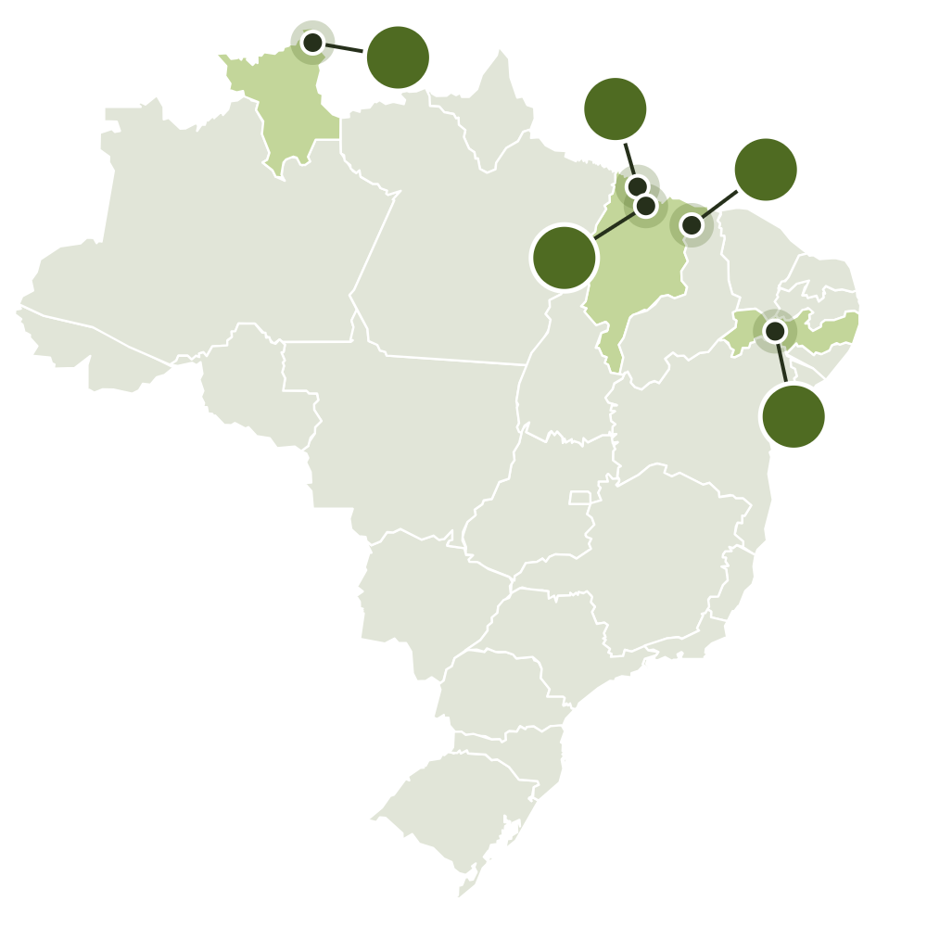
Descarte inadequado — lixo sem destino
PILAR 3 · LIXO
3
Top 5 · mais críticos
1
4
% com lixo queimado, enterrado ou jogado em terrenos
2
# | Município (UF) | % domicílios
1 | Serrano do Maranhão (MA) | 98,32%
2 | Bacurituba (MA) | 87,60%
3 | Uiramutã (RR) | 86,40%
4 | Milagres do Maranhão (MA) | 84,04%
5 | Carnaubeira da Penha (PE) | 81,41%
5
Maranhão concentra o problema: três dos cinco municípios são maranhenses; em Bacurituba, 85,25% do lixo é queimado na propriedade.
MA · RR · PE — estados no Top 5
Município · nº = posição no Top 5
Fonte: IBGE, Censo Demográfico 2022 · Foto: lixo em rio, Manaus (AM), 2025 · 05
Notes:
No lixo, o descarte inadequado concentra-se no Maranhão. Serrano do Maranhão e Bacurituba lideram tanto o descarte inadequado quanto a queima de lixo na propriedade, com impactos diretos na saúde e no meio ambiente.

Slide 6
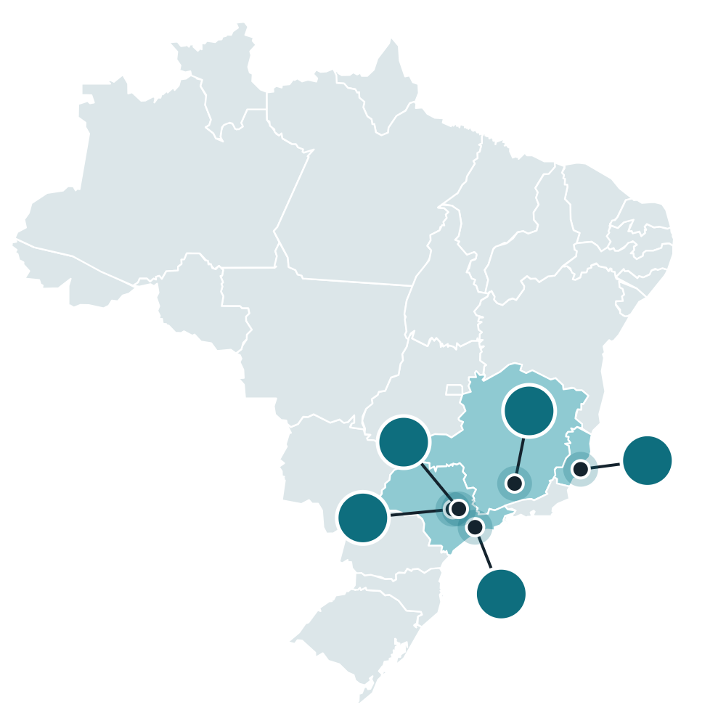
IAP — Líderes nacionais
ÍNDICE DE ATENDIMENTO PLENO EM SANEAMENTO
Top 5 · maior atendimento pleno
# | Município (UF) | IAP | Água | Esgoto | Lixo
1 | Águas de São Pedro (SP) | 99,88% | 100,00% | 99,65% | 100,00%
2 | São Caetano do Sul (SP) | 99,86% | 99,77% | 99,83% | 99,98%
3 | Vitória (ES) | 99,56% | 99,52% | 99,43% | 99,74%
4 | Iracemápolis (SP) | 99,52% | 99,50% | 99,27% | 99,79%
5 | Santa Cruz de Minas (MG) | 99,48% | 99,05% | 99,39% | 100,00%
5
4
3
1
2
Universalização na prática: os cinco líderes superam 99% nos três pilares, e todos estão no Sudeste — três deles em São Paulo.
SP · MG · ES — estados no Top 5
Município · nº = posição no Top 5
IAP = média simples das coberturas de água, esgoto e coleta de lixo.
Fonte: IBGE, Censo Demográfico 2022 · 06
Notes:
O IAP combina os três pilares numa única nota. Os cinco primeiros colocados têm, na prática, atendimento universal: nenhum fica abaixo de 99% em água, esgoto ou coleta de lixo. A concentração no Sudeste — SP, ES e MG — é o primeiro sinal da desigualdade regional que veremos a seguir.

Slide 7
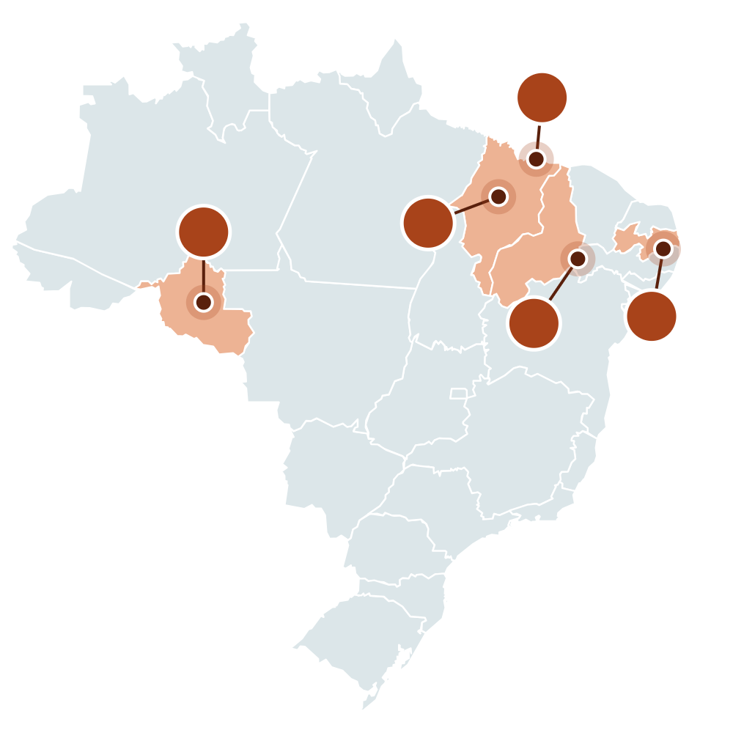
IAP — Menores índices do país
ÍNDICE DE ATENDIMENTO PLENO EM SANEAMENTO
Top 5 · menor atendimento pleno
5
# | Município (UF) | IAP | Água | Esgoto | Lixo
1 | Gado Bravo (PB) | 11,57% | 0,40% | 2,15% | 32,16%
2 | Marajá do Sena (MA) | 11,90% | 12,36% | 0,05% | 23,31%
3 | Governador Jorge Teixeira (RO) | 11,97% | 2,01% | 0,00% | 33,91%
4 | Betânia do Piauí (PI) | 12,32% | 0,00% | 0,00% | 36,96%
5 | Santo Amaro do Maranhão (MA) | 12,40% | 4,25% | 0,00% | 32,96%
3
2
4
1
Esgoto é o pilar ausente: três dos cinco municípios têm 0,00% de cobertura, e nenhum passa de 37% na coleta de lixo.
PB · MA · RO · PI — estados em alerta
Município · nº = posição no Top 5
Fonte: IBGE, Censo Demográfico 2022 · 07
Notes:
No extremo oposto, o IAP fica perto de 12%: de cada 100 pontos possíveis, esses municípios atingem cerca de 12. O padrão se repete — água e esgoto praticamente inexistentes pela rede, e a coleta de lixo como único serviço parcialmente presente. Os quatro estados envolvidos estão no Norte e no Nordeste.

Slide 8
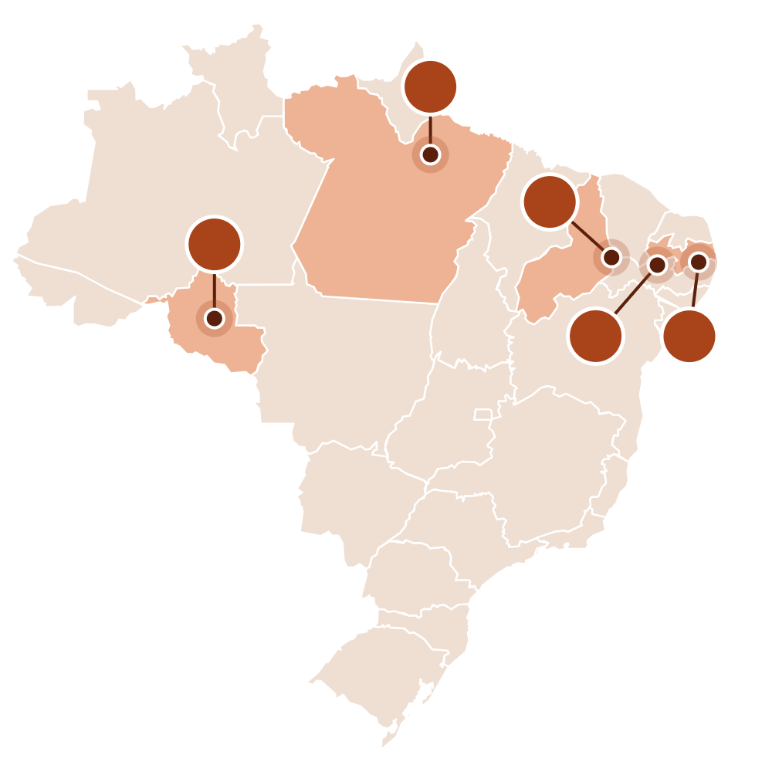
IVST — Pontos críticos de atenção
ÍNDICE DE VULNERABILIDADE SANITÁRIA TOTAL
Top 5 · mais vulneráveis do Brasil
3
# | Município (UF) | IVST | Sem água | Esgoto inad. | Lixo inad.
1 | Governador Jorge Teixeira (RO) | 86,67% | 94,57% | 99,34% | 66,09%
2 | Caldeirão Grande do Piauí (PI) | 83,65% | 99,84% | 93,81% | 57,30%
3 | Melgaço (PA) | 83,36% | 88,28% | 92,34% | 69,47%
4 | Gado Bravo (PB) | 82,62% | 94,65% | 85,38% | 67,84%
5 | São José de Princesa (PB) | 82,47% | 79,71% | 92,16% | 75,53%
2
1
5
4
Carência simultânea: nos cinco municípios, mais de 85% dos domicílios têm esgotamento inadequado.
RO · PI · PA · PB — risco máximo
Município · nº = posição no Top 5
IVST = média simples de sem água, esgoto inadequado e lixo inadequado.
Fonte: IBGE, Censo Demográfico 2022 · 08
Notes:
O IVST inverte a lógica do IAP: mede a carência acumulada. Governador Jorge Teixeira (RO) lidera, com 99% de esgotamento inadequado e quase 95% dos domicílios sem acesso adequado à água. Gado Bravo (PB) aparece tanto entre os menores IAP quanto entre os maiores IVST, o que o torna prioridade evidente. São estes os focos que devem orientar a alocação de investimentos.

Slide 9




Conclusões & diretrizes estratégicas
SÍNTESE
01
02
03
Disparidade regional
Gargalo em esgoto e resíduos
Investimento guiado pelo IVST
Grande disparidade entre Sudeste/Sul e Norte/Nordeste: os líderes do IAP estão em SP, ES e MG; os piores, em PB, MA, RO, PI e PA.
Gargalo crítico em esgotamento sanitário e destinação adequada de resíduos nos municípios de menor suporte infraestrutural.
Priorizar investimentos nos focos mapeados pelo IVST para cumprir as metas do Marco Legal do Saneamento.
Meta do Marco Legal (Lei 14.026/2020): 99% da população com água potável e 90% com coleta e tratamento de esgoto até 2033.
Fonte: IBGE, Censo Demográfico 2022 · 09
Notes:
Três mensagens para levar: a desigualdade é regional e persistente; o esgoto e a destinação de resíduos são os pilares mais atrasados nos municípios pequenos e menos estruturados; e o IVST oferece uma lista objetiva de onde começar para que o país alcance as metas de universalização de 2033.

